Slide 1
代码审计

Slide 2
什么是Php代码审计
代码审计（Code audit）是一种以发现程序错误，安全漏洞和违反程序规范为目标的源代码分析。它是防御性编程范式的一部分。该范式的目标是在程序发布前减少错误。C和C++源代码是最常见的分析对象^{[1]}，因为其他更高层的语言如Python拥有更少可能存在漏洞的函数（比如不检查边界条件）。

Slide 3
代码执行漏洞
代码的执行来自于缺乏严格的过滤或者用户控制数据的逃逸。在这里由于攻击者可以控制部分或者所有内容传递给这些未进行严格过滤的函数，从而导致提交的内容会被作为PHP代码执行。
php的 eval，assert，create_function等。。。。
Java反序列化漏洞

Slide 4
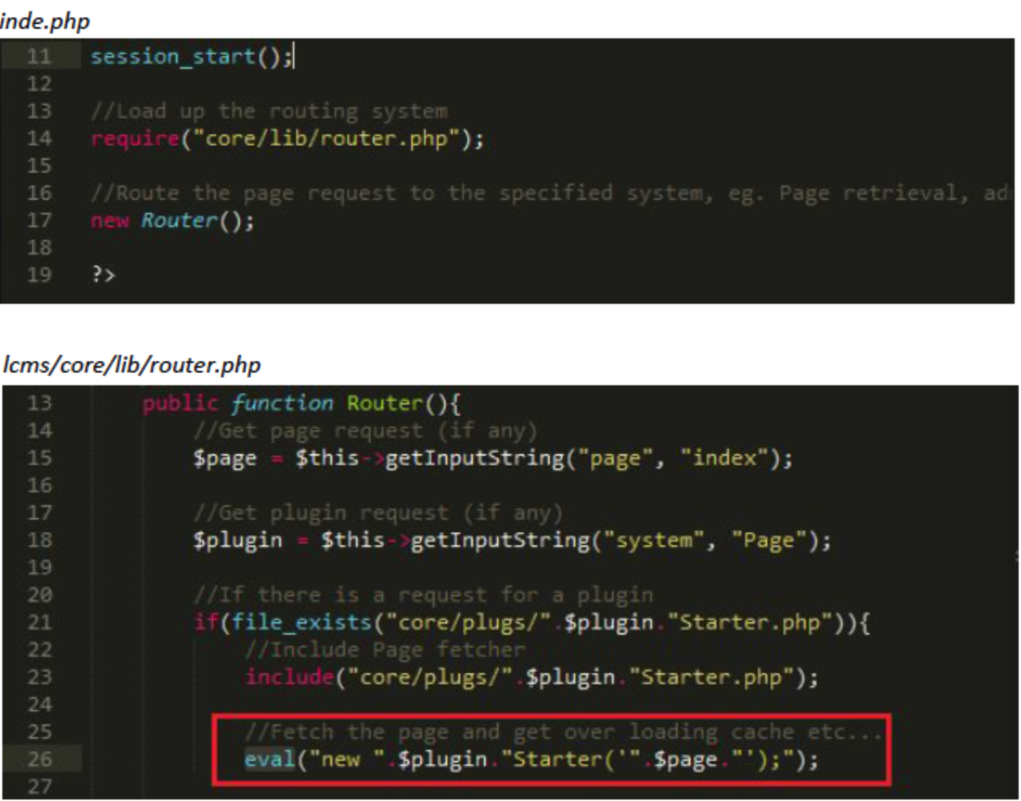
案例 LotusCMS 3.0 eval() Remote Command Execution
在LotusCMS 的index.php 文件中调用router 构建函数
在lcms/core/lib/router.php 中page 这个参数被带入，由于未经任何过滤可以产生该漏洞

Slide 5
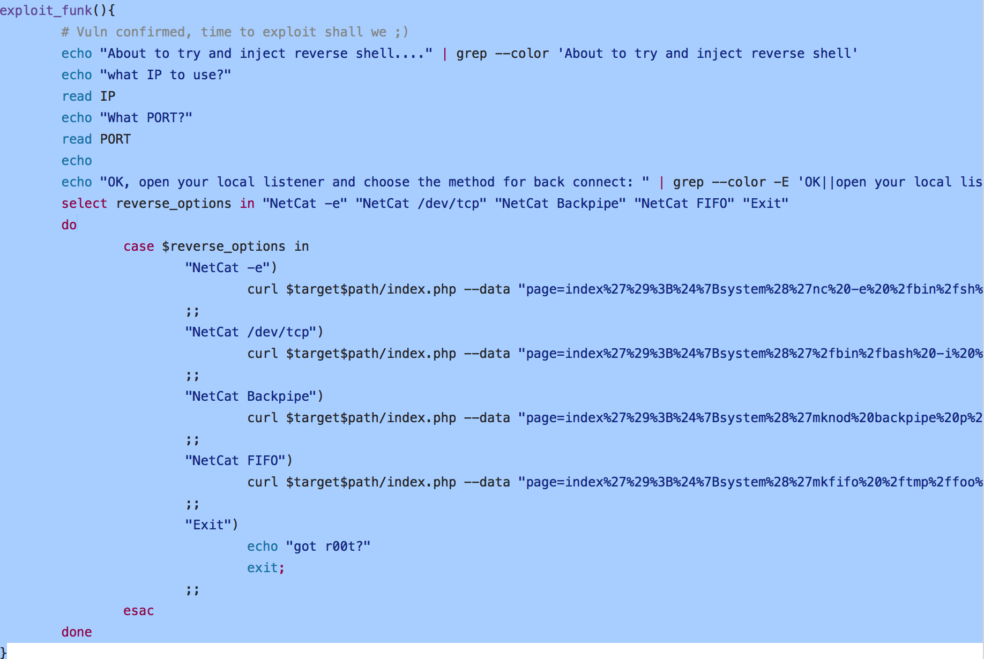
Exploit 利用代码
Notes:
https://github.com/Hood3dRob1n/LotusCMS-Exploit/blob/master/lotusRCE.sh

Slide 6
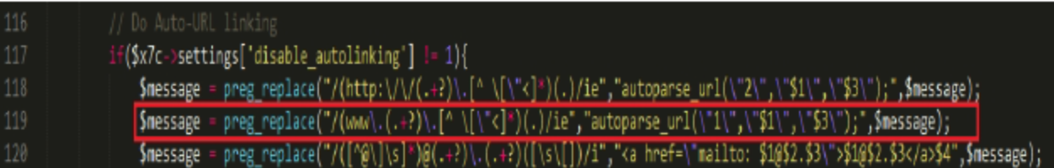
案例二 X7 Chat 2.0.5 lib/message.php preg_replace() PHP Code Execution
漏洞的产生最终是由于/lib/message.php 下的第119 行的preg_replce()函数导致，这里引用了/e 修饰符，并且未经过严格过滤最终导致任意代码执行。

Slide 7
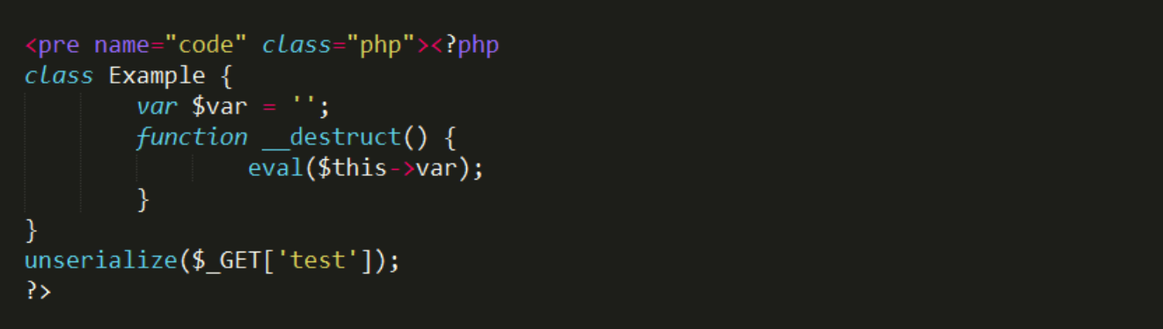
Php反序列化漏洞执行代码

Slide 8
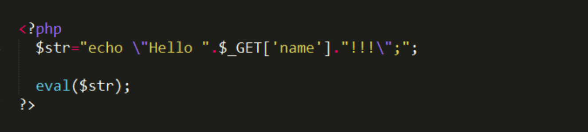
对过滤函数的绕过
Notes:
可以通过${${ }}这样的方式绕过

Slide 9
给出的建议
尽量不要执行外部的应用程序和命令
在使用诸如：eval、preg_replace、assert这些函数的时候，确定参数的内容，严格过滤危险参数。
使用自定义的函数或者函数库来实现相关的需要命令功能

Slide 10
Sql注入漏洞
SQL攻击（英语：SQL injection），简称注入攻击，是发生于应用程序之数据库层的安全漏洞。简而言之，是在输入的字符串之中注入SQL指令，在设计不良的程序当中忽略了检查，那么这些注入进去的指令就会被数据库服务器误认为是正常的SQL指令而运行，因此遭到破坏或是入侵。

Slide 11
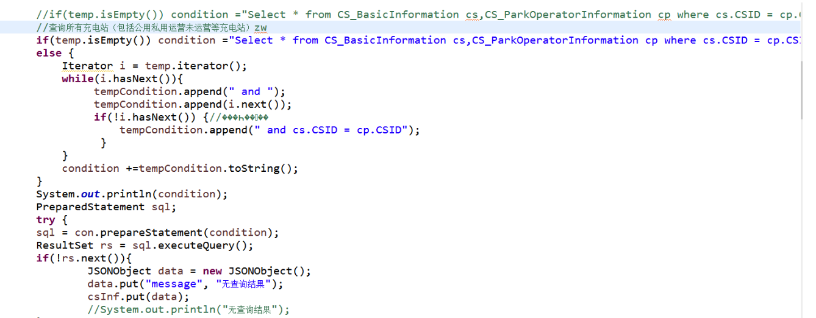
错误使用预编译

Slide 12
Mysql宽字节注入
利用mysql处理编码不当，从而绕过系统的过滤函数
使用了不安全的字符集设置函数与过滤函数。
转编码函数同样会引起宽字节注入，即使使用了安全的设置函数。

Slide 13
安全防范
使用PDO或mysqli预编译处理SQL
无法使用PDO或mysqli的预编译处理SQL时，使用addslashes而非mysql_real_escape_string作为临时安全过滤函数，对于参数类型为整型时使用intval将变量转换成整型。
不要拼接字符串！

Slide 14
Xss漏洞
正如《白帽子讲web安全》中所说：XSS本质还是一直“HTML注入”，用户的数据被当成了HTML代码的一部分来执行，从而混淆了原本语意

Slide 15
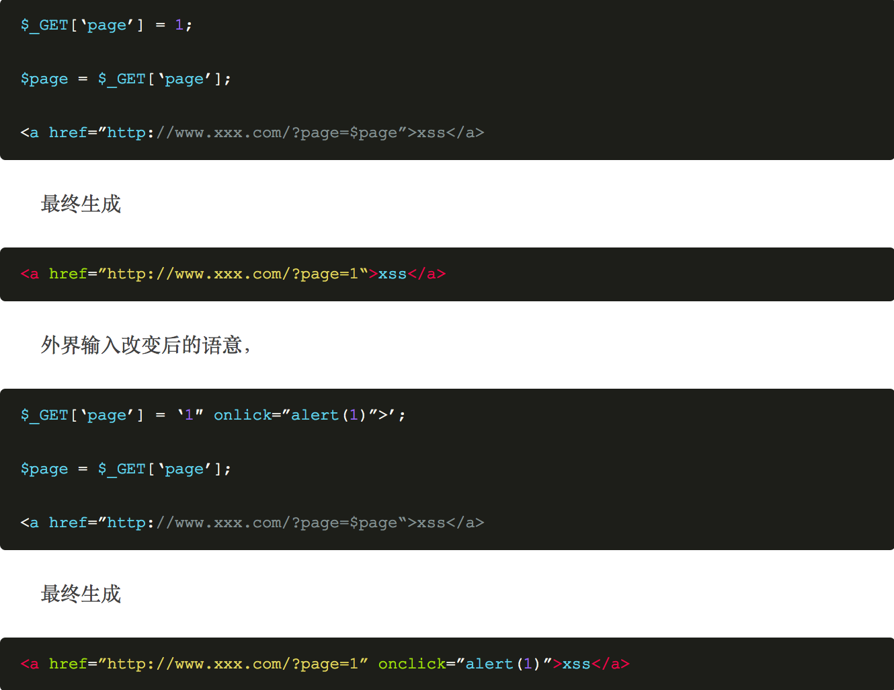
产生原因

Slide 16
防范措施
针对普通HTML的输出，使用htmlspecialchars进行安全过滤。
尽量使用使用白名单过滤

Slide 17
文件上传漏洞
正常情况下上传文件是一个合理的功能，漏洞的产生在于用户上传了一个逻辑上并不允许上传的文件类型，这个文件能够被Web容器解析并且用户能够通过Web访问

Slide 18
防御措施
允许上传的文件类型应采用白名单方式，结合MIME Type和后缀检查文件类型,上传文件中$_FILES[‘file’][‘type’]所示类型不可信。
使用随机文件名保存上传的文件，避免因终止符造成的文件名中断。

Slide 19
案例，绕过php后缀黑名单上传webshell
禁止上传php，php3，php4等可以执行为php的文件
php、php3、php4、php5、phtml、pht等都可以解析为php文件
上传.htaccess，控制本目录下的jpg文件解析为php文件
某些IIS的php环境中，可以上传asp木马执行
结论，使用php白名单

Slide 20
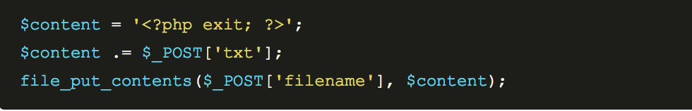
案例 巧用编码与解码绕过限制

Slide 21
绕过方式
$content在开头增加了exit过程，导致即使我们成功写入一句话，也无法执行
使用php://filter流的base64-decode方法，将$content解码，利用php base64_decode函数特性去除“死亡exit”
PHP在解码base64时，遇到不在其中的字符时，将会跳过这些字符，仅将合法字符组成一个新的字符串进行解码
从而写入webshell

Slide 22
当然，还有很多种猥琐的方法去绕过
实际上是一个XML标签，既是XML标签，我们就可以利用strip_tags函数去除它
而php://filter刚好是支持这个方法的
先用strip.tags去除php die，再用base64解析即可

Slide 23
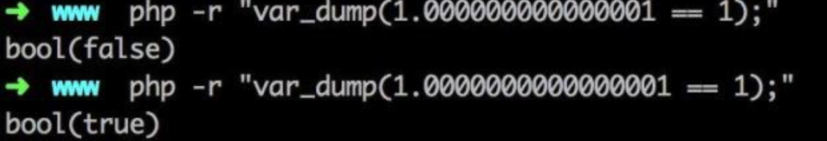
案例 php弱类型绕过
If (0 == md5(xx)) echo flag
利用php弱类型绕过

Slide 24
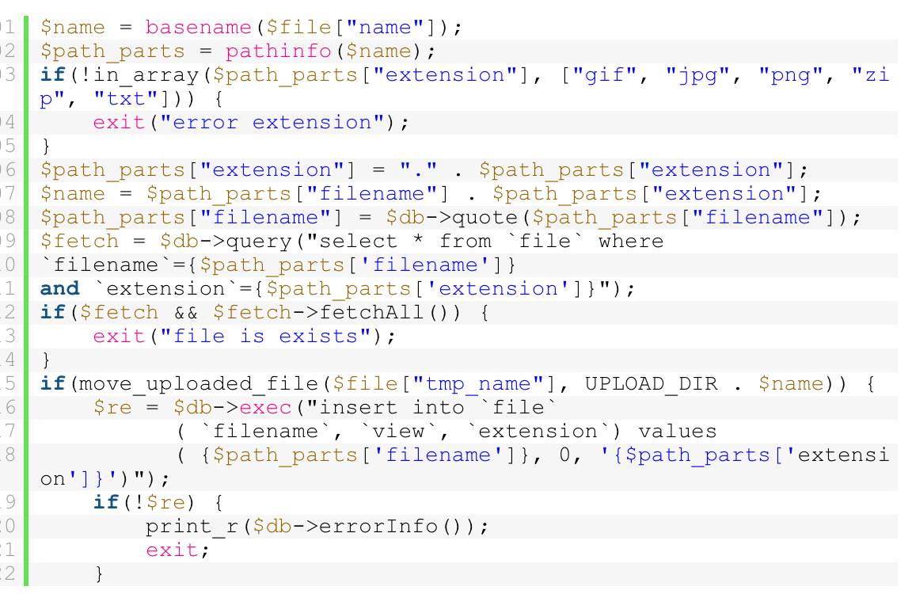
案例 二次注入+文件上传漏洞

Slide 25
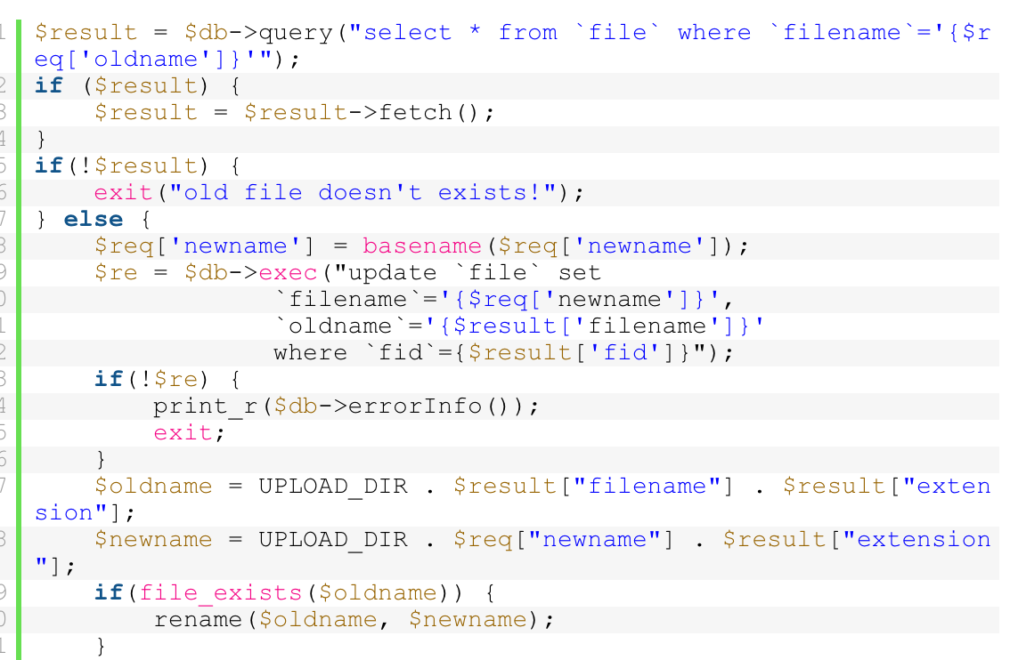
Rename.php

Slide 26
思路
后缀相同，都是$result[‘extension’]
oldname的文件名来自数据库，newname的文件名来自用户输入
通过update型注入，我们可以将数据库中extension字段的值改为空，同时也可以控制filename的值
任意修改文件名为php文件
Notes:
首先后缀相同这个特点，就导致getshell似乎难以完成，如果要getshell那么一定要将“非.php”后缀的文件重命名成“.php”的文件。后缀相同怎么重命名？ 除非后缀为空！ 所以我们的update型注入就开始派上用场了。通过update型注入，我们可以将数据库中extension字段的值改为空，同时也可以控制filename的值，那么等于说我能控制rename函数的两个参数的值，这样getshell就近在咫尺了。
但还有个坑，这里改名的时候检查了文件是否存在：if(file_exists($oldname)) 我虽然通过注入修改了filename的值，但我upload目录下上传的文件名是没有改的。 因为我利用注入将extension改为空了，那么实际上数据库中的filename总比文件系统中真是的文件名少一个后缀。 那么这里的file_exists就验证不过。怎么办？ 简单啊，再次上传一个新文件，这个文件名就等于数据库里的filename的值就好了。
所以最后整个getshell的流程，实际上是一个二次注入 + 二次操作getshell.

Slide 27
代码审计相关tips
$_SERVER[‘PHP_SELF’]和$_SERVER[‘QUERY_STRING’]，而$_SERVER并没有转义，造成了注入。
PHP中自编写对标签的过滤或关键字过滤，应放在strip_tags等去除函数之后，否则引起过滤绕过。
当可控变量进入双引号中时可形成webshell
mysql中（反引号）能作为注释符，且会自动闭合末尾没有闭合的反引号。无法使用注释符的情况下使用别名as+反引号可闭合其后语
select `username`,`password` from pre_common_statuser as ` as statistic from common_stat where uid=1
Notes:
例子 function mystrip_tags($string)
{
$string = remove_xss($string);
$string = new_html_special_chars($string);
$string = strip_tags($string);//remove_xss在strip_tags之前调用，所以很明显可以利用strip_tags函数绕过,在关键字中插入html标记.
return $string;
}
$a = "${@eval($_POST[s])}";
$a = "${${eval($_POST[s])}}";

Slide 28
tips 2
于全局过滤存在白名单限定功能，可使用无用参数带入绕过。
过滤了空格，逗号的注入，可使用括号包裹绕过。具体如遇到select from（关键字空格判断的正则，且剔除/**/等）可使用括号包裹查询字段绕过
由于PHP弱类型验证机制，导致==、in_array()等可通过强制转换绕过验证。
WAF或者过滤了and|or的情况可以使用&&与||进行盲注
mysql的16进制绕过
重点观察insert语句的参数是否过滤,着重观察是否有二次注入
Notes:
select(location)from(website);
select{x table_name}from{x information_schema.tables}
select{x(name)}from{x(manager)};
select{wooyun'zone'}from{mysql.user}
select{x+table_name}from{x(information_schema.tables)}
例如：
1 or 1 == 0x31206f722031
利用前提：
1、insert插入时对应字段为字符类型（varchar、char等等）
2、SQL语句values时不允许存在单引号。
例句：insert into xiaol(id, address) values(1, 0x31206f722031)

Slide 29
重要的问题来了，ctf比赛中怎么去获取source code？
爆破去下载
Git or svn源代码泄露 xdctf 2015比赛
根据提示获取
存在任意文件下载
等等

Slide 30
最重要的是，检查环境
某些IIS早起版本可以使用短文件名去爆破文件，下载重要文件
NGINX反向代理tomcat不当，可以访问WEB_INF，从而下载源码
去GitHub上找找，说不定会有代码
Notes:
Windows环境下，如果一个文件名的长度大于9个字符，那么可以使用短文件名的方式去访问它，通过短文件名的方式去访问一个文件可以使用户不需要输入完整的文件名访问它。

Slide 31
个人给出的建议
要像一个程序员去思考
多去了解，多去发现问题，理论决定你的上限，实践决定你的下限，所以有机会多去实践
语言是一样的，不会的及时google
选择一个好的ide可以帮你节省很多时间
多了解框架知识
耐心。。。。。

